Slide 1
第五章
频率域方法（1）

Slide 2
5-1 频率特性
一、频率响应
对一个稳定的LTI系统，若输入为一正弦信号：
R(s)
C(s)
G(s)

Slide 3
频率响应：一个系统的频率响应定义为在正弦信号作用下的稳态响应。
对一个稳定的LTI系统，其输出及系统任意处的信号均为同频率正弦信号，所不同的只是 幅值及相位。
二、频率特性
1. 稳定LTI系统在正弦信号作用下的稳态输出
G(s)
R(s)
C(s)

Slide 4
令
则

Slide 5
Transient response
Steady-state response
若系统稳定，则瞬态响应：

Slide 6
稳态响应：
注意到
则

Slide 7
记
这里，
同理，
因此，

Slide 8
稳态响应为：
其中，

Slide 9
从上式看出，稳定的LTI系统，在正弦信号作用下，输出稳态分量是和输入为同频率的正弦信号。
2. 频率特性的定义
定义：对稳定的LTI系统，在正弦信号作用下，输出的稳态分量与输入的复数比，称为系统的频率特性,即
Notes:
所以，频率特性和频率响应不是一个概念。但频率响应可完全由其传递函数的

Slide 10
注意到
故频率特性就是直接将G(s)中的s 用j代替即可。此外，以上结果可推广到不稳定的LTI系统。
例：被控对象为
R(s)
C(s)
令r(t)=A_{r}sint，求其频率响应c_{ss}(t)。

Slide 11
解：根据频率响应的性质，c_{ss}(t)可完全由G(j)表征：
其中，
因此，
其中，<0。

Slide 12
例：被控对象为
R(s)
C(s)
令r(t)=A_{r}sint 且设T₁>T₂ ，求其频率响应c_{ss}(t)。
解：根据频率响应的性质，c_{ss}(t)可完全由G(j)表征：
其中，

Slide 13
其中，
由于 T₁>T₂，>0。

Slide 14
定义：若频率响应的相角大于零，称为相位超前，反之，若小于零，称为相位滞后。
3. 频率特性的重要性
对LTI系统，其频率响应可由G(j)完全表征
后面的分析将表明，利用Bode 图及Nyquist 图，我们可以
Notes:
By this definition, the first example is a phase lag system, while the second one is a phase lead system.

Slide 15
方便地确定系统在不同频率下的响应；
分析系统的闭环稳定性；
基于频率特性设计控制器，改善系统性能；
将频率特性方法拓展到某些非线性系统。

Slide 16
三、频率特性的几种表示方法
1.幅频特性、相频特性曲线
当：0+时：
A()：称为系统的幅频特性。
()：称为系统的相频特性。

Slide 17
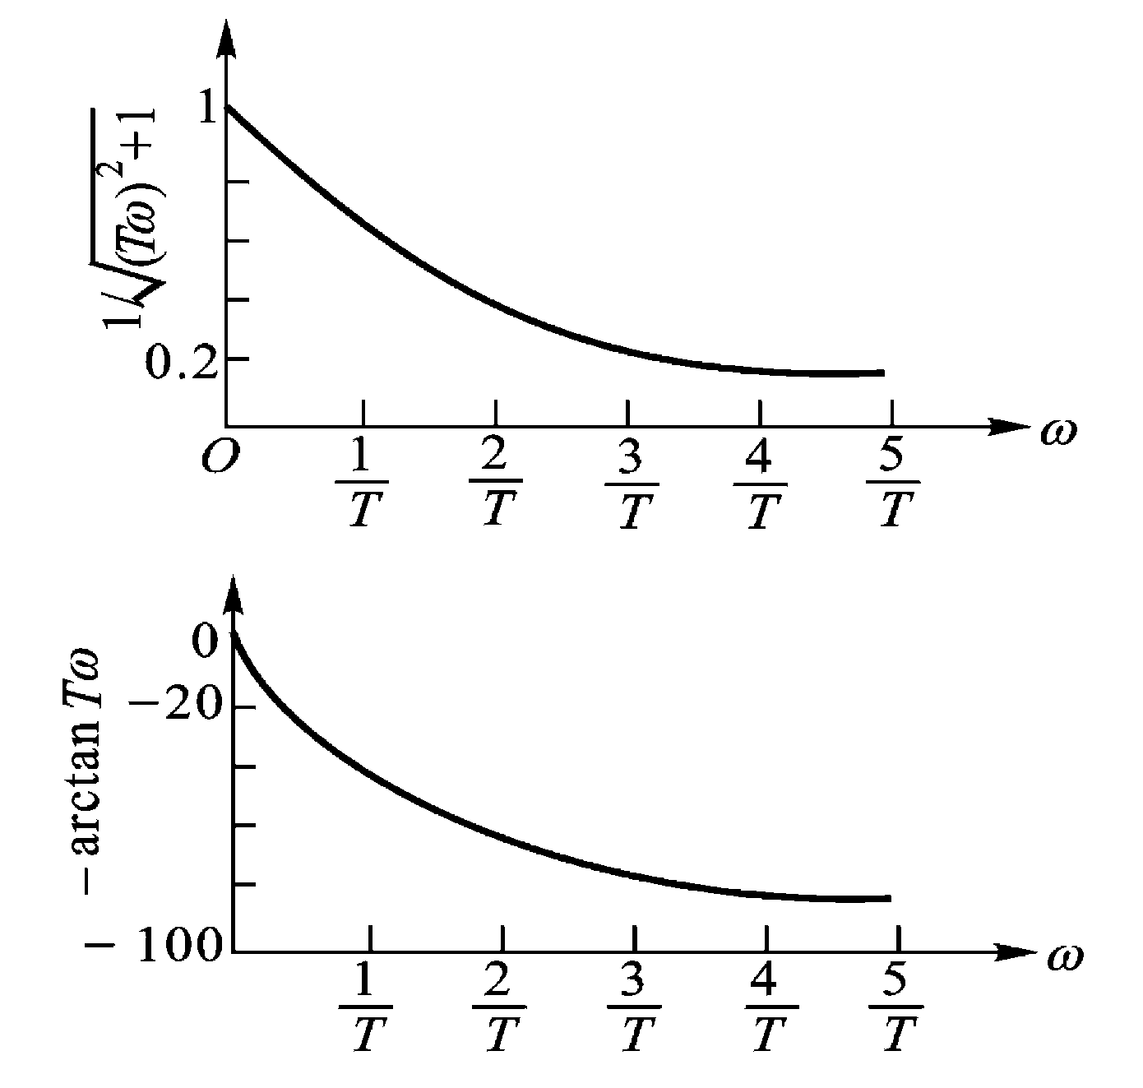
的幅频和相频特性曲线。

Slide 18
2. 幅相特性曲线(Nyquist 曲线)
Nyquist 曲线是当 : 0时，G(j) 形成的矢量端点在极坐标上绘出的轨迹。具体地，记
令
则当  从0变化到+ 时，由r( )、 ( )形成的矢量端点就绘出了Nyquist 曲线。

Slide 19
j
1
O

Slide 20
3. 对数频率特性
对数频率特性曲线又称伯德(Bode)图，包括对数幅频和对数相频两条曲线
对数幅频特性：
对数相频特性:

Slide 21
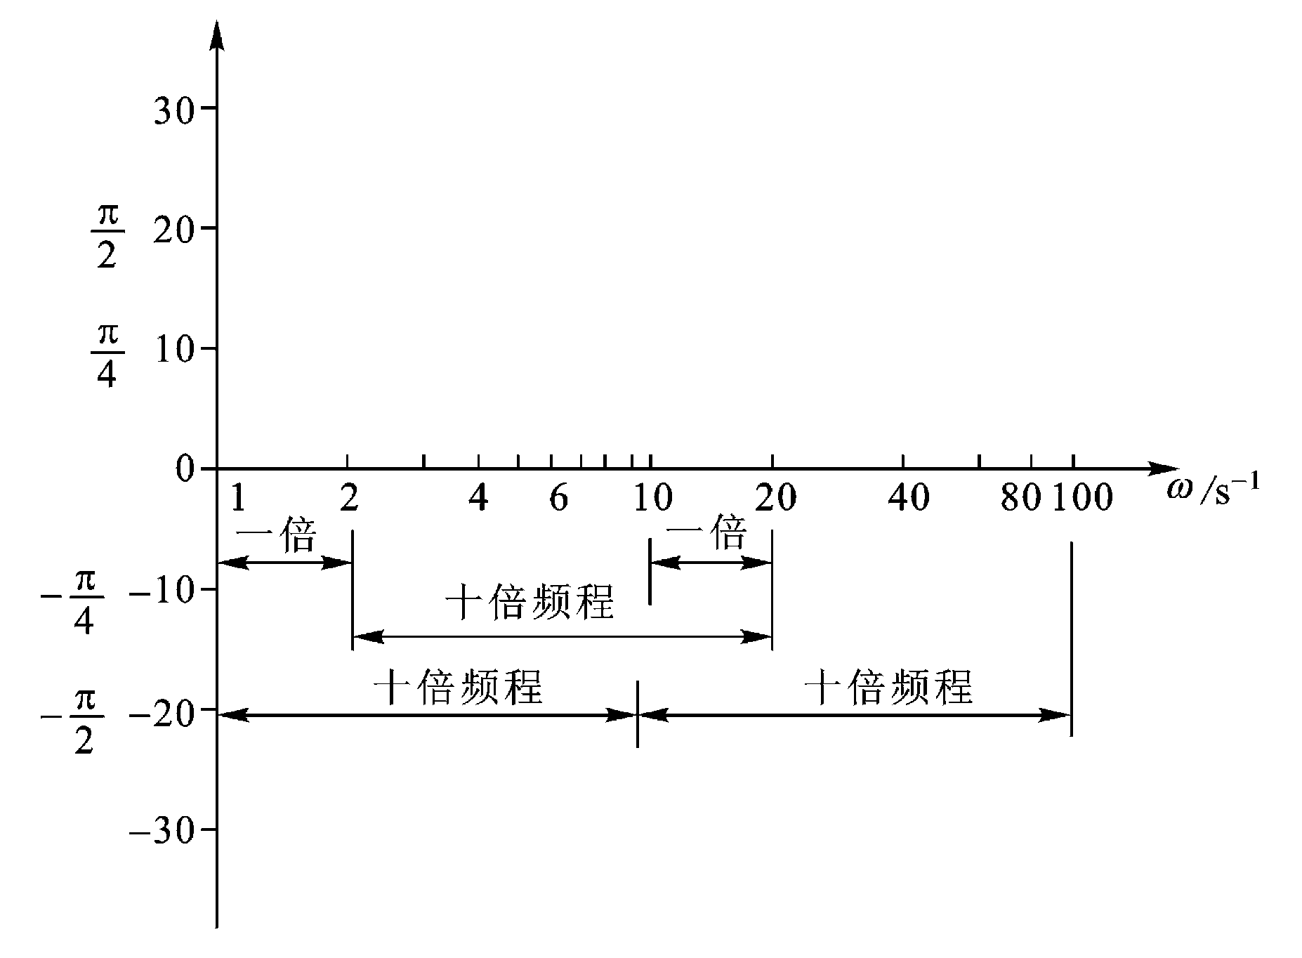

Slide 22
纵坐标是以幅值对数分贝数刻度的，是均匀的；横坐标按频率对数标尺刻度，但标出的是实际值，是不均匀的——这种坐标系称为半对数坐标系。
在横轴上，对应于频率每增大10倍的范围，称为十倍频程(dec)，如1-10，5-50，而轴上所有十倍频程的长度都是相等的。
根据对数幅频特性的特点，引进斜率的概念，即横坐标每变化十倍频程（即变化）所对应的纵坐标分贝数的变化量。

Slide 23
例：绘如下一阶系统的Bode图：
R(s)
C(s)
解：
及

Slide 24
Bode幅频和相频特性图如下：

Slide 25
例：绘如下系统的Bode图：
解：
及

Slide 26
Bode diagram
60
50
40
30
20
10
0
1
2
4
6
8
10
20
40
60

Slide 27
Bode图的主要优点：
1. 在对数幅频特性中，各环节幅频的乘积转换成求和，加之渐近幅频曲线的应用，可极大简化分析和设计。
2. 可扩展低频段，因为低频段的特性在实际系统中是非常重要的。

Slide 28
5－2 典型环节的频率特性
一、比例环节（放大环节）
1. 幅频和相频特性：G(j)=Ke ^{j0}
2. 幅相特性： r( )=K、 ( )=0
3. 对数频率特性： L( )=20lgK、 ( )=0

Slide 29
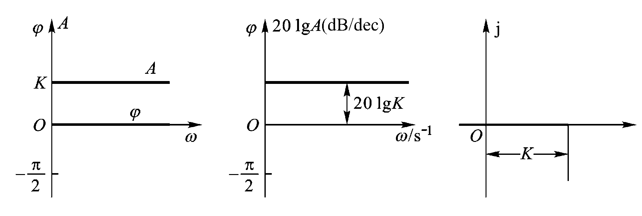

Slide 30
二、积分环节
1. 幅频和相频特性：
2. 幅相特性： r( )=1/、 ( )=–90⁰
3. 对数频率特性： L( )=–20lg 、 ( )=0

Slide 31
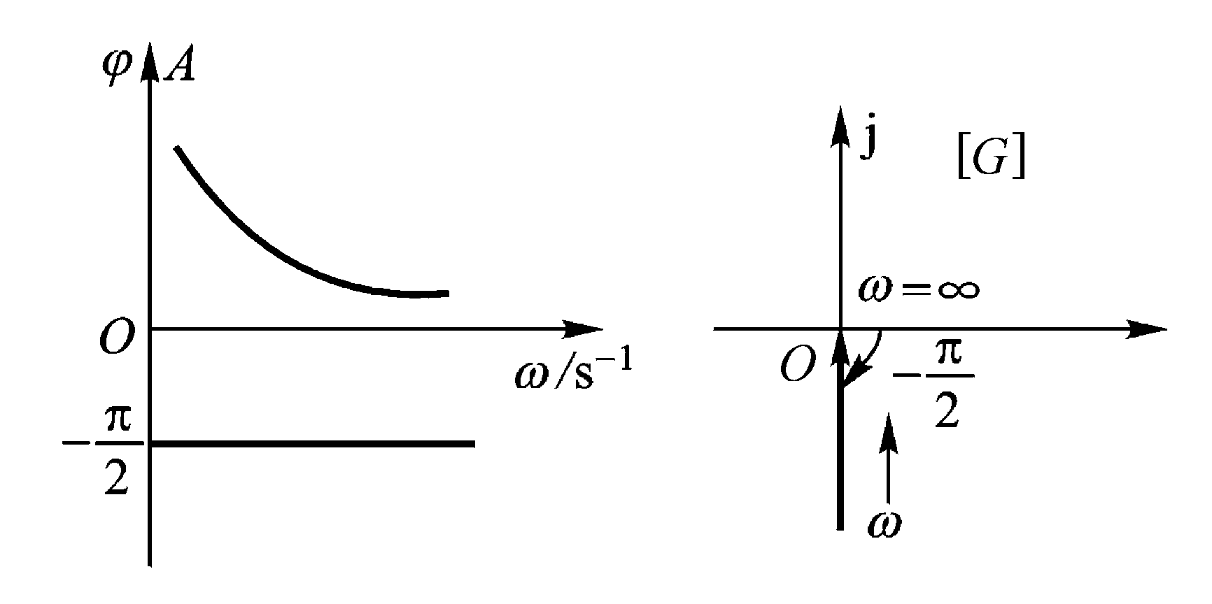
幅频和相频特性、幅相特性曲线：
Notes:
主要用到的实bode图及福相特性曲线。故以后除了示意性的图形外，不讨论幅频特性和相频特性图。

Slide 32
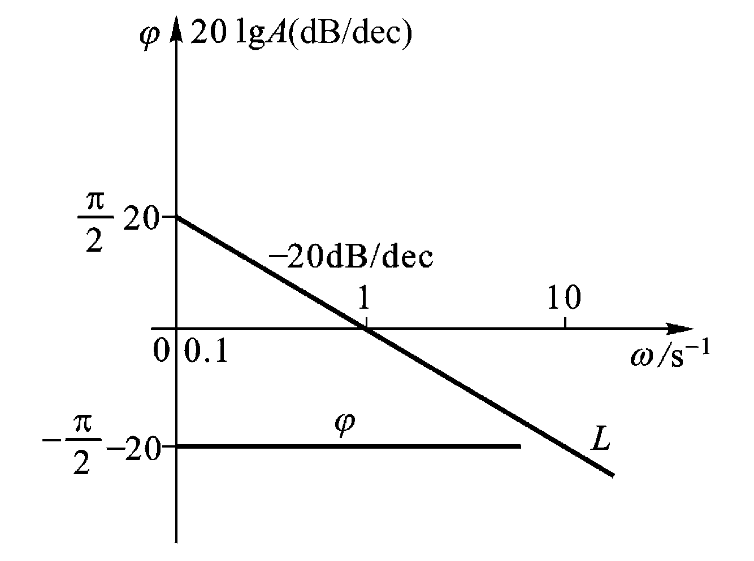
对数频率特性(Bode 图)

Slide 33
例：绘如下系统的Bode图：

Slide 34
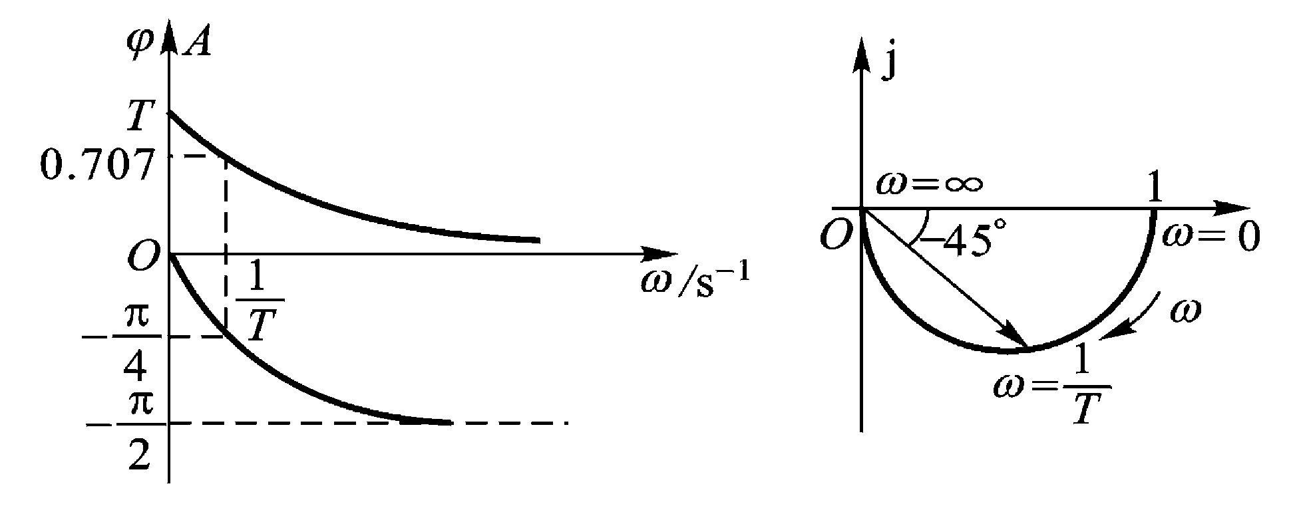
三、惯性环节（一阶系统）
1. 幅频和相频特性、幅相特性：

Slide 35
2. 对数频率特性：
对数幅频特性：
相频特性：

Slide 36
渐近对数幅频特性：
渐近对数幅频和精确对数幅频的最大误差发生在1/T处，约等于3dB：

Slide 37
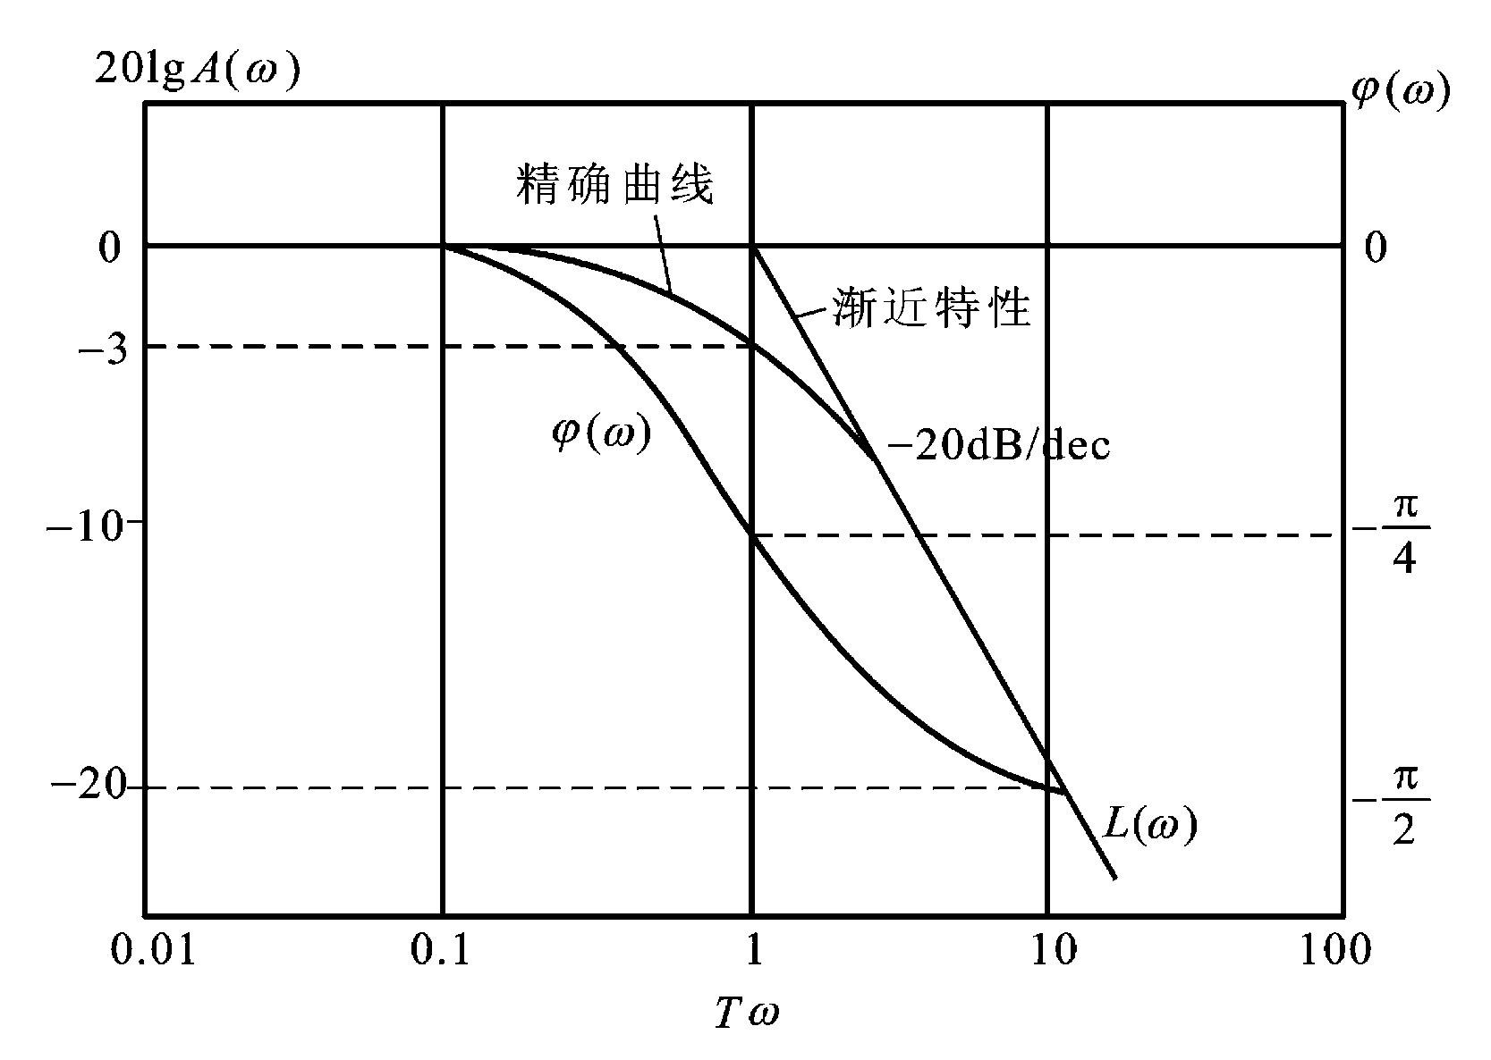
频率 1/T 称为转折频率且在该点处

Slide 39
例：绘如下系统的Bode图：
Notes:
最后一个例子说明，二阶过阻尼系统的对数幅频图容易得到。

Slide 40
四、振荡环节（二阶系统，0<<1）

Slide 41
1. 幅频特性、相频特性、幅相特性
G(j)的幅频特性
G(j)的相频特性

Slide 42
根据G(j)的幅频特性，
G(j)
_{Am}
1
_{r}
⬥
谐振频率:

Slide 43
谐振峰值:
当 0 < 0.707，
且

Slide 44
当> 0.707，无谐振峰， G(j) 随增加单调递减 (20lgG(j)<0 dB。事实上，当 0.707<< 1，其单位阶跃响应尽管存在振荡但幅值很小)。
G(j)
1
0=_{r}
⬥

Slide 45
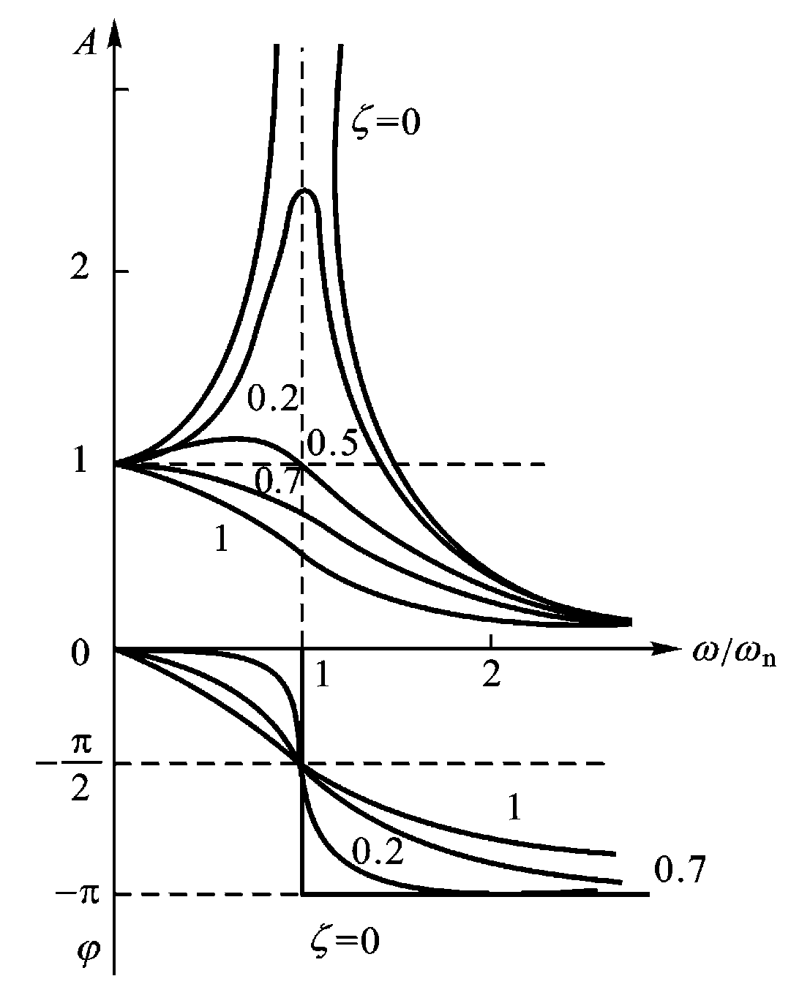
谐振频率:
谐振峰值:
相频特性曲线:
Notes:
注意：横坐标是：\omega/omega_{n}. \omega_r/omega_{n}<1. 谐振峰值发生在\omega_r/omega_{n}<1处。

Slide 46
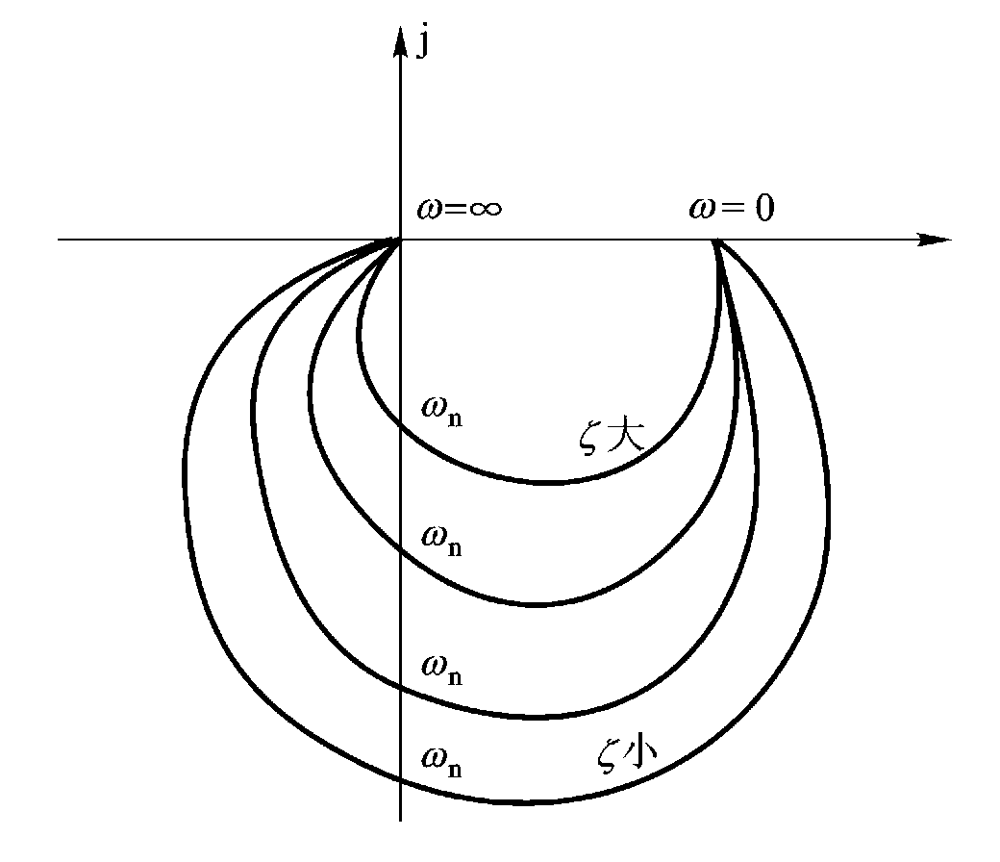
幅相特性曲线：
=
=0
_{r}
谐振峰
Notes:
\omega=\omega_n。\omega_r一定在第四象限。

Slide 47
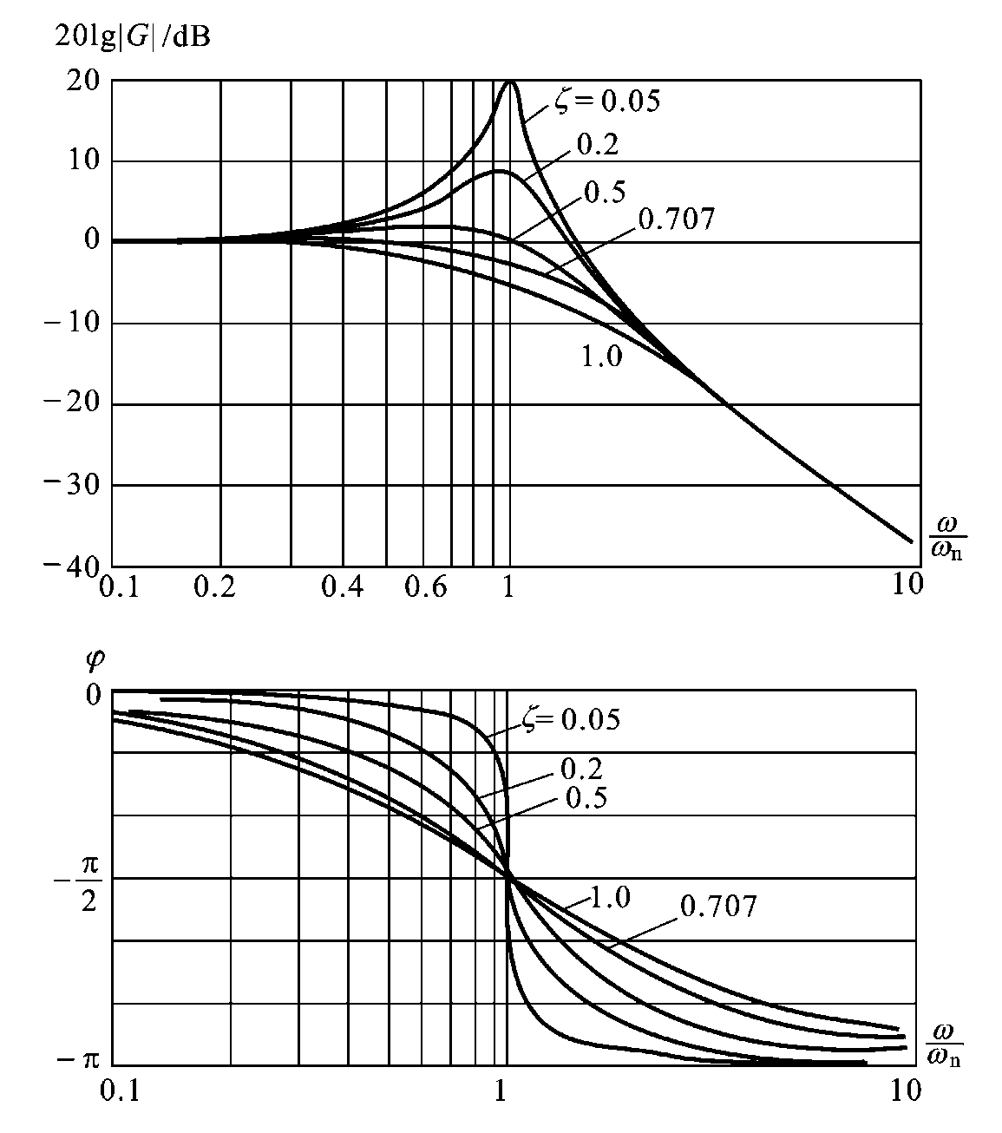
2. 对数幅频特性、相频特性

Slide 48
对数渐近幅频特性、相频特性
当<<_{n} ，对数幅频
当 >>_{n} ，对数幅频
因此，转折频率为_{n} 。

Slide 49
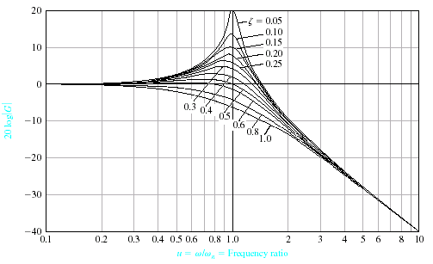
振荡环节的对数幅频渐进特性：
-40dB/dec

Slide 50
关于谐振峰值A_{m}
这表明，系统若无阻尼在其自然角频率处被激励，G(j)的幅值将变得无限大。
Notes:
\zeta=0 corresponds to simple harmonic motion. If \zeta=0, the magnitude of G(j\omega) is infinite as the input signal is Xsin\omega_n. c_{ss}=A-r|G(j\omega_{n}|sin(\omega_{n}t-90^{0})

Slide 51
谐振峰值A_{m}与 的关系

Slide 52
例：某二阶系统Bode渐近对数幅频特性曲线如下图所示。求其传递函数和峰值。
解：传递函数具有如下形式：
L()/dB
33dB
30
40dB/dec
因此，
o
630

Slide 53
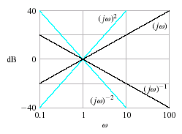
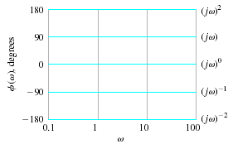
五、微分环节

Slide 54
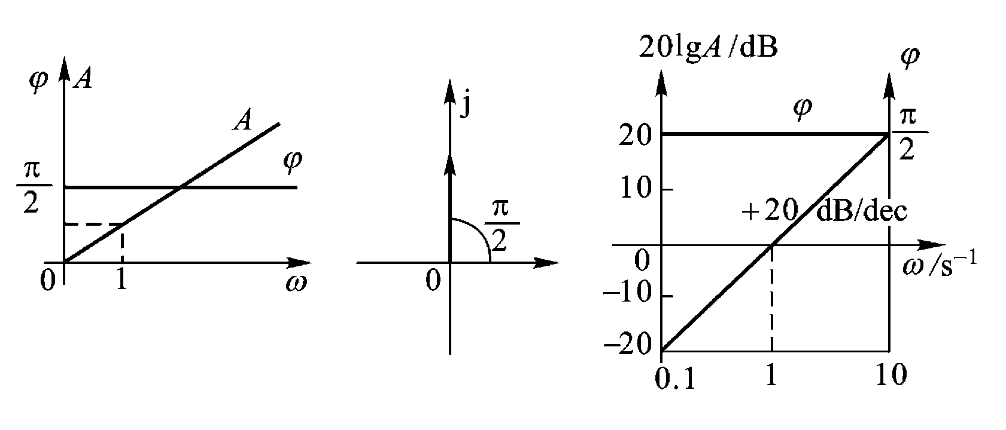

Slide 55
六、一阶微分环节
幅相特性曲线

Slide 56
Bode图：
Ts+1的对数幅频和相频与1/(Ts+1) 的对数幅频和相频互为倒数。
转折频率：1/T

Slide 57
七、二阶微分环节

Slide 58
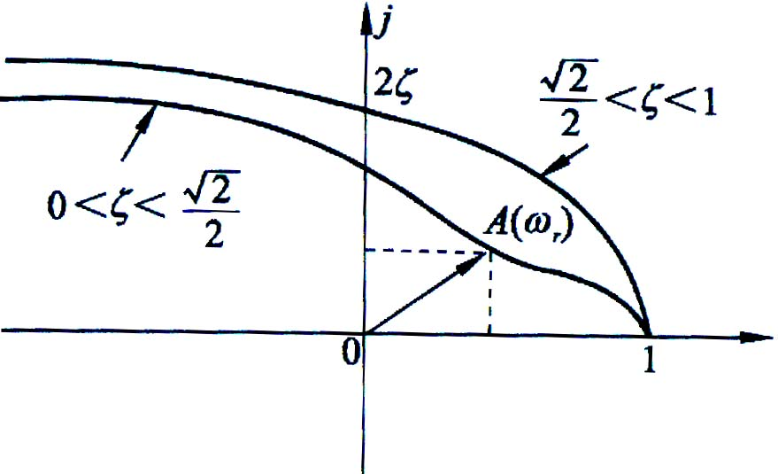
幅相特性曲线：
在低频段：
在高频段：

Slide 59
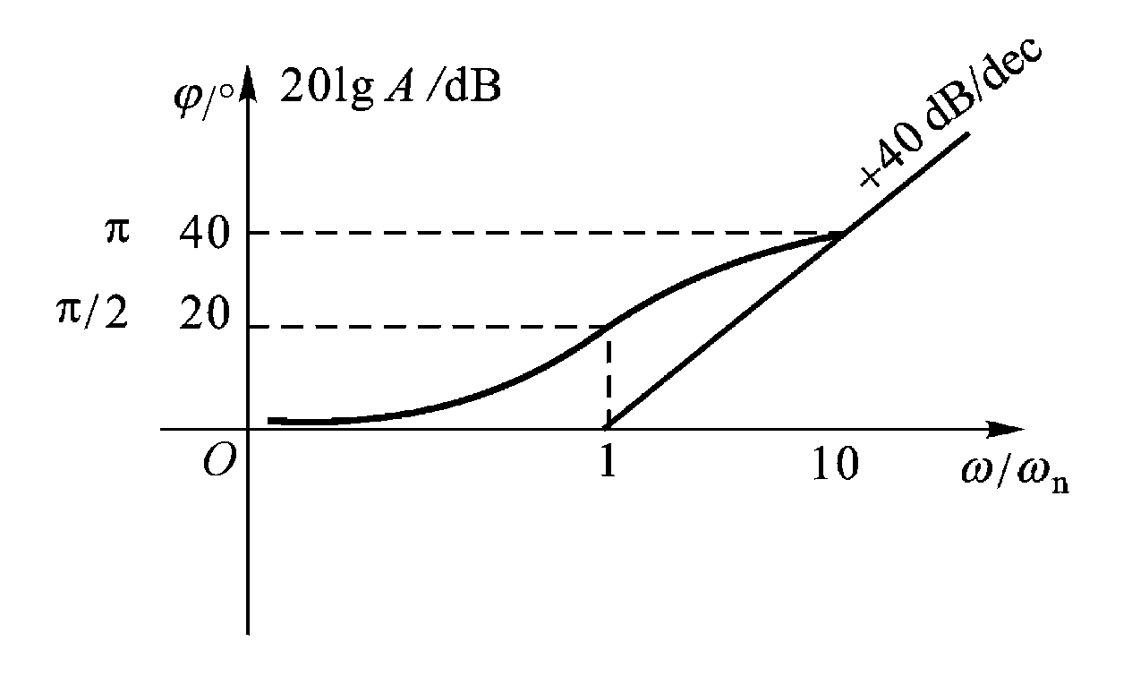
Bode 图：

Slide 60
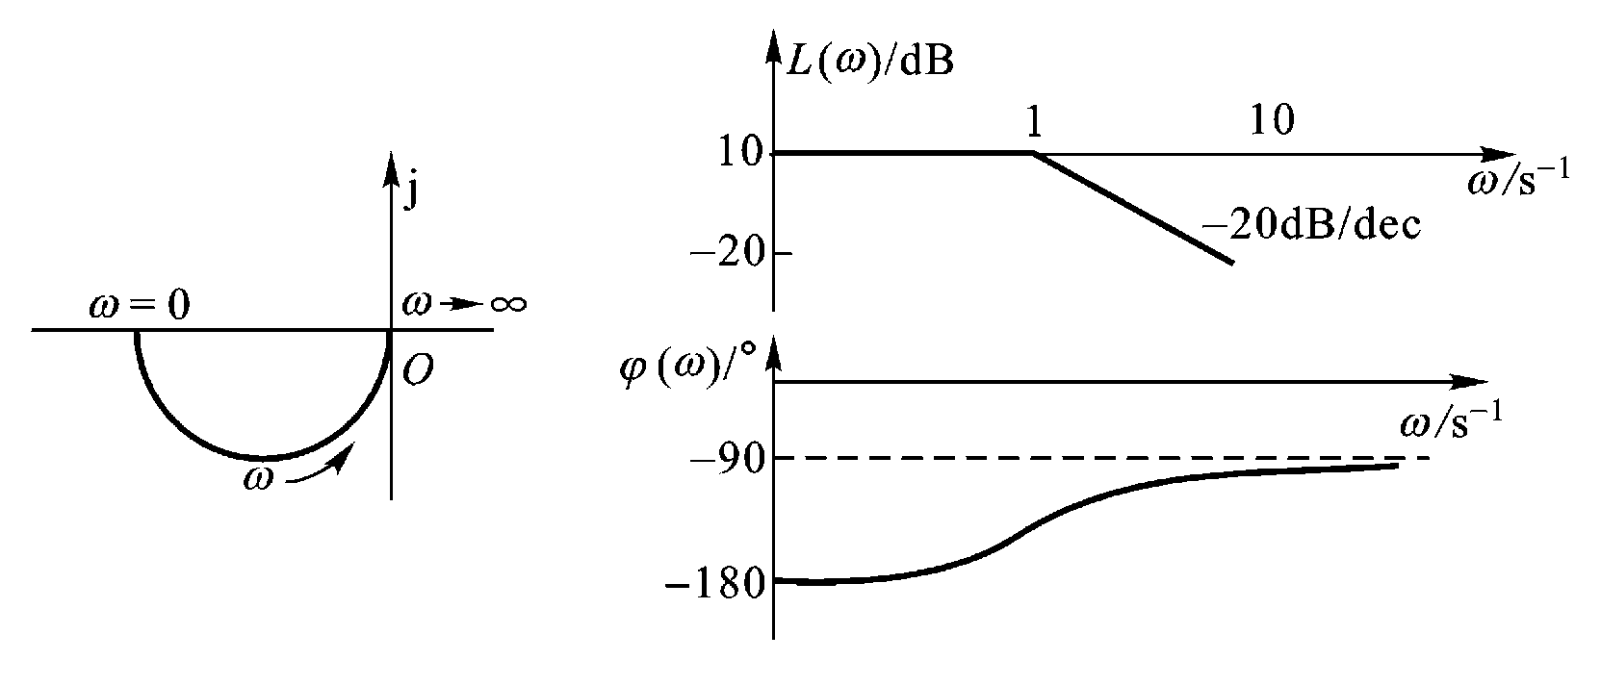
八、一阶不稳定环节(非最小相位环节)

Slide 61
例：研究如下系统当频率由零到无穷时相角的变化范围(前者是最小相位，后者是非最小相位系统)：
讨论两种情形：

Slide 62
当T>T₁, G₁(s)和G₂(s)具有相同的Bode幅频特性，但相角变化是不一样的：
lg
G₂(j)
-180⁰

Slide 63
当T<T₁, G₁(s)和G₂(s)具有相同的Bode幅频特性，但相角变化仍然是不一样的：

Slide 64
一般地，有如下结论：
对最小相位系统，传递函数可由幅频特性曲线唯一确定；但非最小相位系统的传递函数则不能仅由幅频特性曲线决定。
对具有相同幅频特性的系统，最小相位系统的相角变化范围是最小的。

Slide 65
5-3 系统的开环频率特性
一、开环幅相特性曲线
考虑一般形式(n>m)：
绘制概略幅相特性曲线时，一般要分别考虑低频 段和高频段时的幅值和相角特点。

Slide 66
1. =0，Type 0系统：
例：考虑如下开环传递函数：
绘概略幅相特性曲线，这里，T₁>0, T₂>0。
解：

Slide 67
低频 段：
高频段：
曲线终点与负实轴相切。
同理，对系统
也可方便地绘出其幅相特性曲线。

Slide 68
例：绘制如下开环传递函数的概略幅相曲线：
这里，T_{i}>0，K>0，>0。
若T₁, T₂>及 >T₃,

Slide 69
2.  =1, Type 1 系统:
例：绘制如下开环传递函数的概略幅相曲线：

Slide 70
低频 段：
高频段：
曲线终点与负实轴相切。

Slide 71
例：绘制如下开环传递函数的概略幅相特性曲线：
这里，T_{i}>0，K>0，>0。
3.  =2, Type 2 系统:
例：绘制如下开环传递函数的概略幅相曲线：

Slide 72
解：低频段：
高频段：
概略幅相特性曲线：

Slide 73
例：绘制如下开环传递函数的概略幅相特性曲线：
考虑两种情形：<T 及 >T。
例：绘制如下开环传递函数的概略幅相特性曲线：

Slide 74
Notes:
One disadvantage of Nyquist plot is that it does not show clearly the contribution of each individual factor. For type 2, G(s)=K(\tau s+1)/s^2(T_1s+1)(T_2s+1)

Slide 75
例：绘制如下开环传递函数的概略幅相特性曲线：
解：系统是非最小相位的。
低频段：
高频段：

Slide 76
例：绘制如下开环传递函数的概略幅相特性曲线：

Slide 77
二、开环对数频率特性曲线的绘制
一般规则：
将写成典型环节之积：
找出各环节的转折频率： 1/₁, 1/₂, 1/T₁, 1/T₂, _{n}，等等。

Slide 78
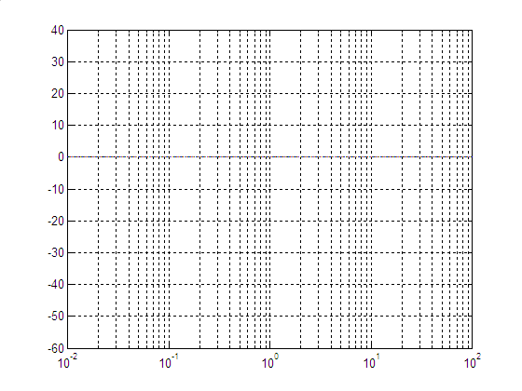
画出各环节的渐近线及对应的相频特性曲线：
[-20]

Slide 79
0⁰
45⁰
90⁰

Slide 80
在转角频率处修正渐近线得各环节曲线；
将各环节曲线相加即得Bode图。
例：绘制如下开环传递函数的Bode渐近特性曲线：
解：该系统含如下环节：
比例环节：K =10 (20lg10=20 dB)
积分环节；
一阶系统(转折频率2rad/s)。

Slide 81

[-20]
[-40]

Slide 82
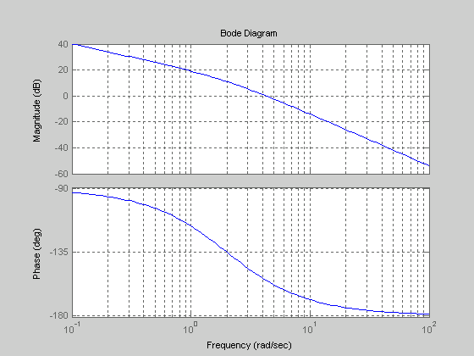
-20dB/dec
-40dB/dec

Slide 83
例：绘制如下开环传递函数的Bode图：
比例环节： K=5 (20lgK=14 dB)
积分环节：1/s
一阶系统，转折频率 2rad/s
一阶微分环节，转折频率10rad/s
二阶系统，转折频率 50rad/s
Notes:
幅频为渐近特性曲线

Slide 84
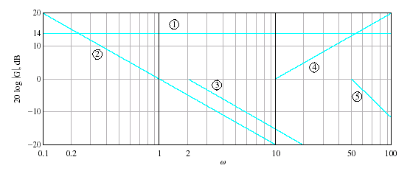

Slide 85
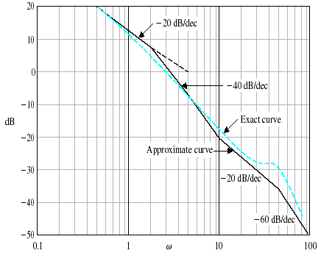
14dB
40dB
Notes:
这里，对渐进线进行了修正

Slide 86
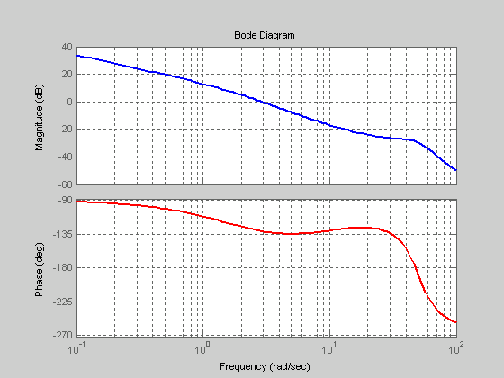

Slide 87
例：绘制如下开环传递函数的Bode图：
需要注意的是，必须将传递函数写成标准形式！

Slide 88
例：一最小相位系统的Bode渐近幅频特性图如下：
14
3
10
确定其传递函数和静态位置误差系数 K_{p}。

Slide 89
解：该系统含如下环节：比例环节：K；两个一阶系统(转折频率分别为3rad/s和10rad/s)。故传递函数为
静态位置误差系数 K_{p} ：

Slide 90
例：一最小相位系统的Bode渐近幅频特性图如下：
L()
[-20db/dec]
20lgK_{v}
₂
₃
₁
lg
=1
[-40db/dec]
确定其传递函数并证明

Slide 91
例：一最小相位系统的Bode渐近幅频特性图如下：
L()
[-40db/dec]
[-60db/dec]
20lgKa
[-20db/dec]
₂=
lg
=1
证明

Slide 92
例：一最小相位系统的Bode渐近幅频特性图如下：
确定其传递函数。
解：最小相位意味该传递函数具有如下形式：

Slide 93
最左端斜率20dB/dec，有一个积分环节。当=1时，y轴为15dB，故
20lgK=15, K=5.6
在27区间，斜率由 20dB/dec变到40dB/dec，转折频率为=2；另一个一阶微分环节的转折频率是=7。因此，传递函数是

